Slide 1
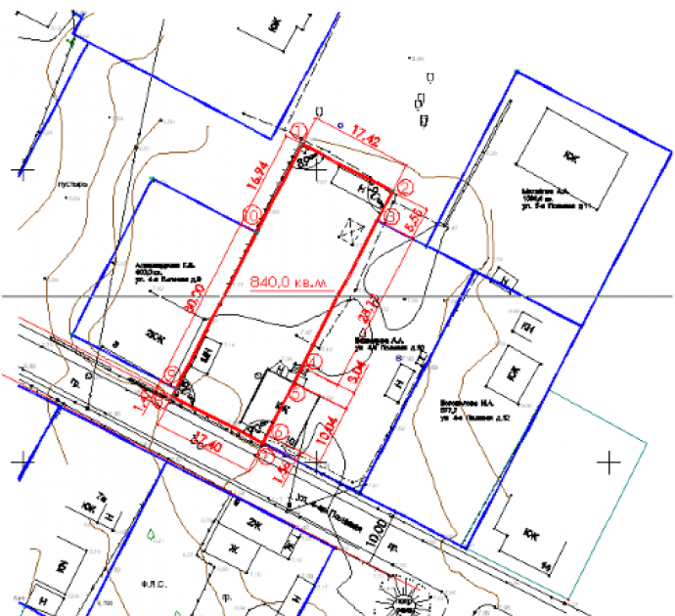
Тема:
Разработка кадастровых выписок из ГКН
ПМ 04. Информационные системы обеспечения градостроительной деятельности
МДК 04.02 Тема 4.8 «Государственный градостроительный кадастр»
ПРЕПОДАВАТЕЛЬ
Кудрявцева Наталья Игоревна

Slide 2
ОПРЕДЕЛЕНИЕ ВЫПИСКИ ИЗ КАДАСТРА
Кадастровая выписка об объекте недвижимости – это документ установленного образца, который содержит сведения из записей учёта Государственного кадастра недвижимости. Если сведения на земельный участок (ЗУ) находятся в открытом доступе, ограничения на их получение не налагаются.

Slide 3
ФОРМЫ КАДАСТРОВОЙ ВЫПИСКИ
Содержит текстовые формы в виде табличных сведений с перечнем параметров и топографическую форму в виде плана ЗУ. Таких форм – 6: КВ-1, КВ-2, КВ-3, КВ-4, КВ-5, КВ-6.

Slide 4
ЗАЧЕМ НУЖНА?
Требуется для получения сведений, расширенных в сравнении с данными кадастрового паспорта. Кроме общих сведений об участке содержит информацию, о координатах поворотных точек, на основании чего производится: межевание ЗУ; вынос границ в натуру; восстановление границ.
Может потребоваться так же при проведении имущественных сделок, для демонстрации покупателю параметров надела. В случае судебных разбирательств, на основании выписки выносится решение суда.

Slide 5
ФОРМЫ,СОДЕРЖАНИЕ СВЕДЕНИЙ
В документ входит следующая информация об участке, в соответствии с классификацией по формам разделов.
Разделы кадастровой выписки об объекте недвижимости по форме КВ-1 это: кадастровый номер ЗУ; площадь; целевое назначение надела; категорию ЗУ; адрес расположения; информацию о владельце.
Форма КВ-2 предоставляет топографический план полного участка, а КВ-3 и КВ-4 – те его части, которые обременены сервитутом. Здесь же указаны прочие виды обремений, в том числе – арест ЗУ.
В частях кадастровой выписка об объекте недвижимости по формам КВ-5 и КВ-6 даны табличные сведения о поворотных точках межевых границ, с указанием их точных координат. Как правило, они требуются для межевания участка.

Slide 6
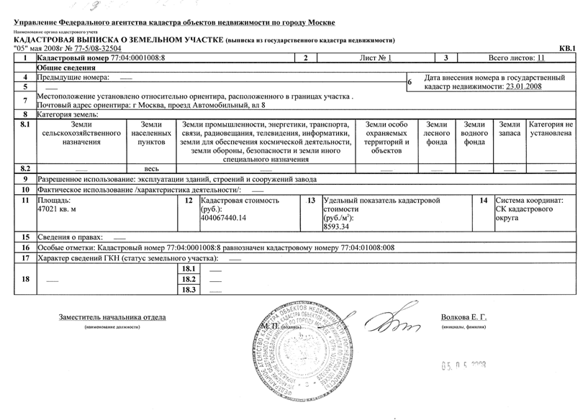
Образец выписки из ГКН (форма КВ.1)

Slide 7
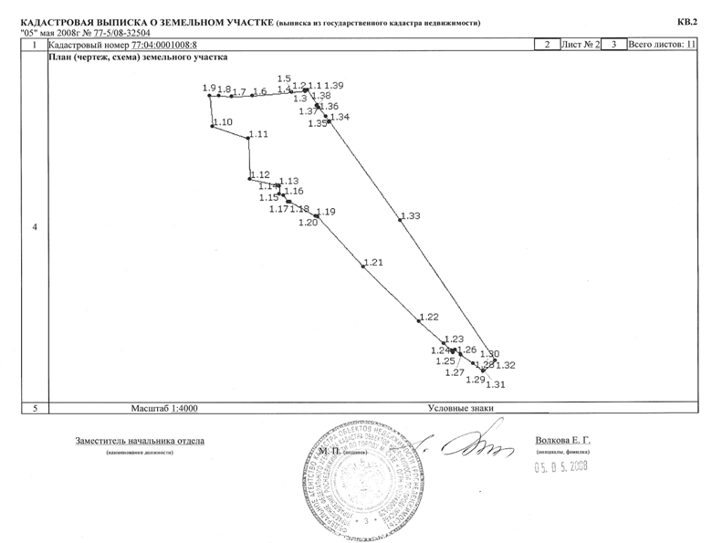
Образец выписки из ГКН (форма КВ.2)

Slide 8
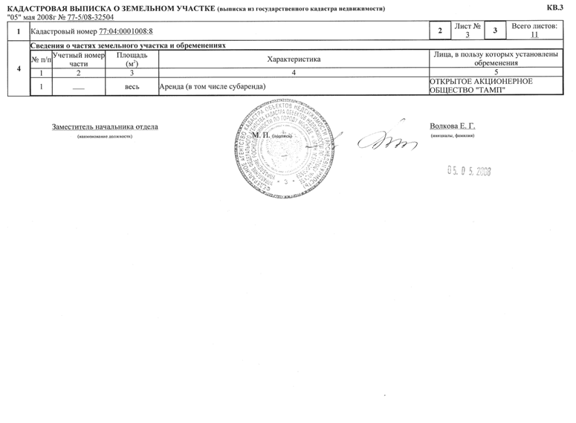
Образец выписки из ГКН (форма КВ.3)

Slide 9
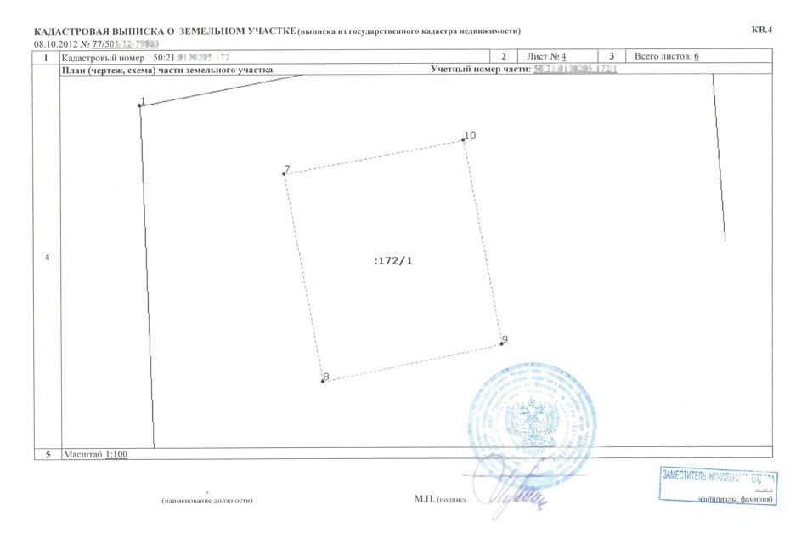
Образец выписки из ГКН (форма КВ.4)

Slide 10
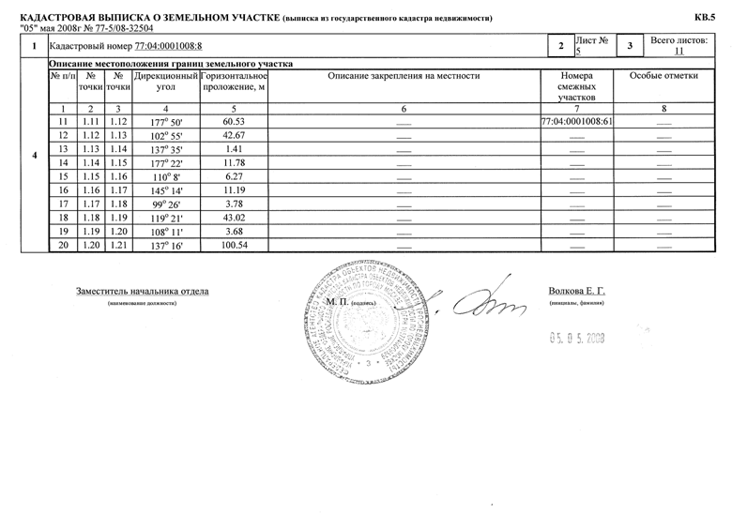
Образец выписки из ГКН (форма КВ.5)

Slide 11
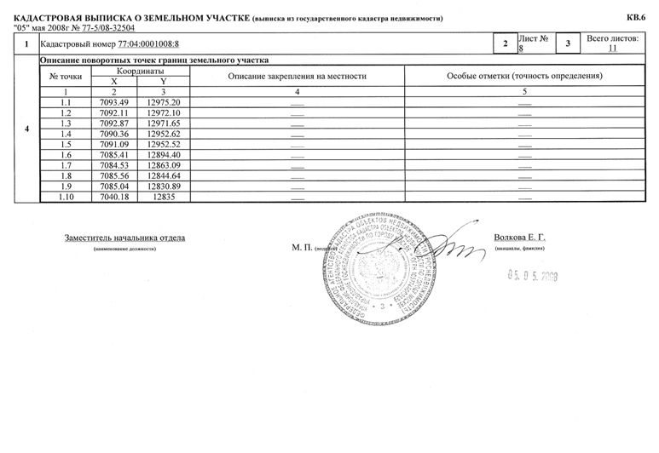
Образец выписки из ГКН (форма КВ.6)

